Slide 1

PHÒNG GIÁO DỤC VÀ ĐÀO TẠO QUẬN GÒ VẤP
TRƯỜNG MẦM NON HOA QUỲNH
Pha nước soda chanh
Gv: Nguyễn Thị Tường Vi
Lớp: Chồi 3

Slide 2

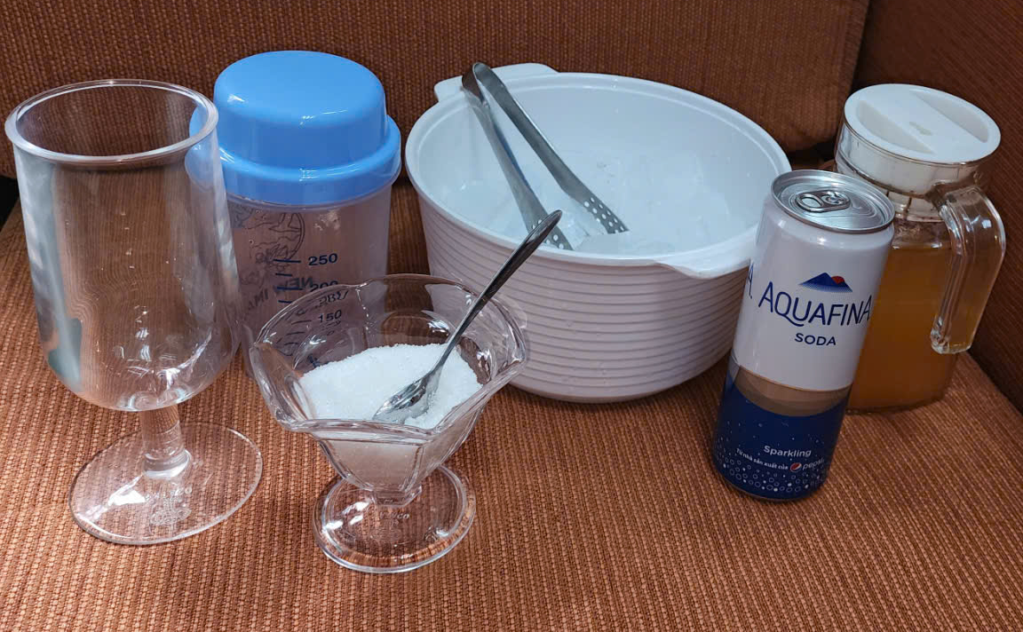
Chuẩn bị nguyên liệu

Slide 3

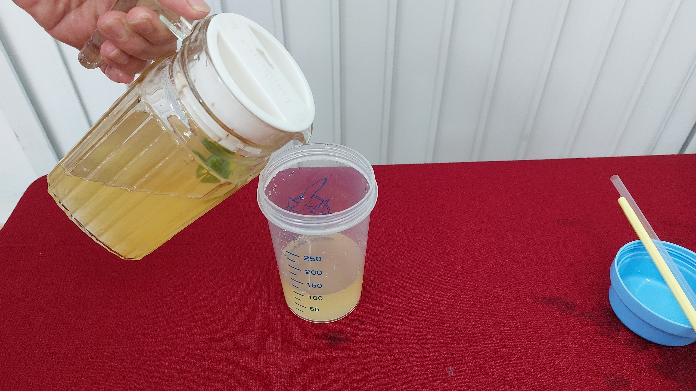
Thực hiện
Bước 1

Slide 4
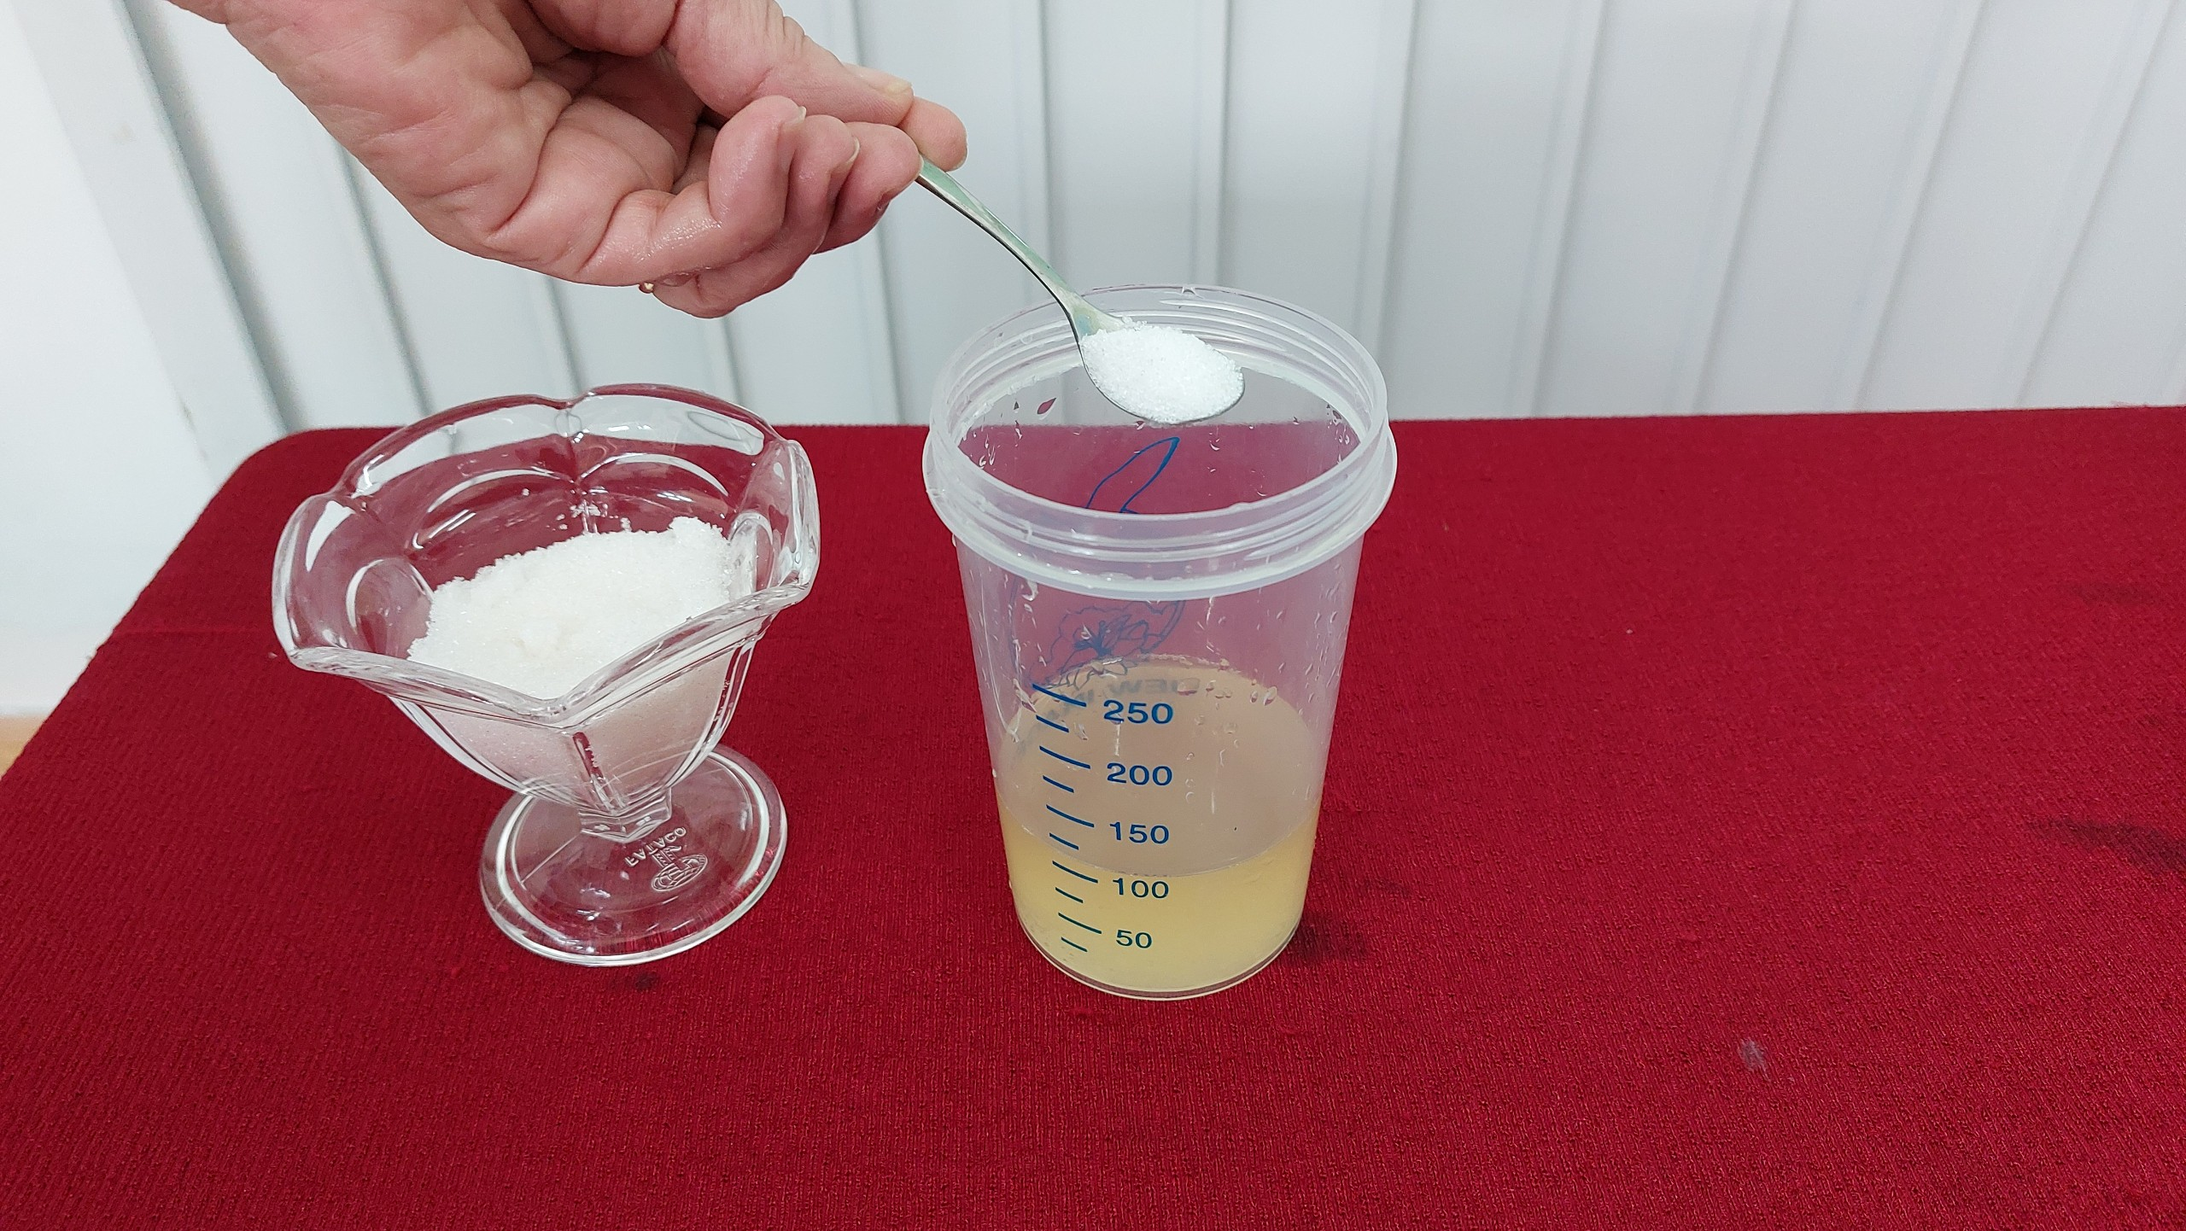
Thực hiện
Bước 2

Slide 5
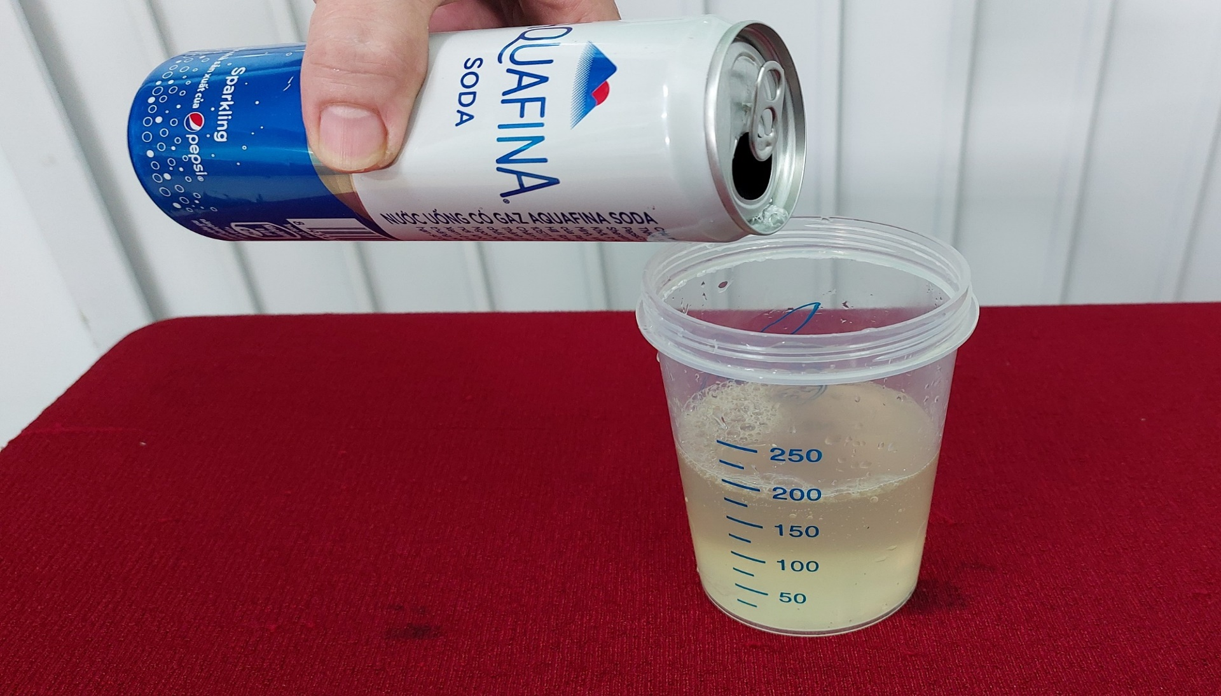
Thực hiện
Bước 3

Slide 6
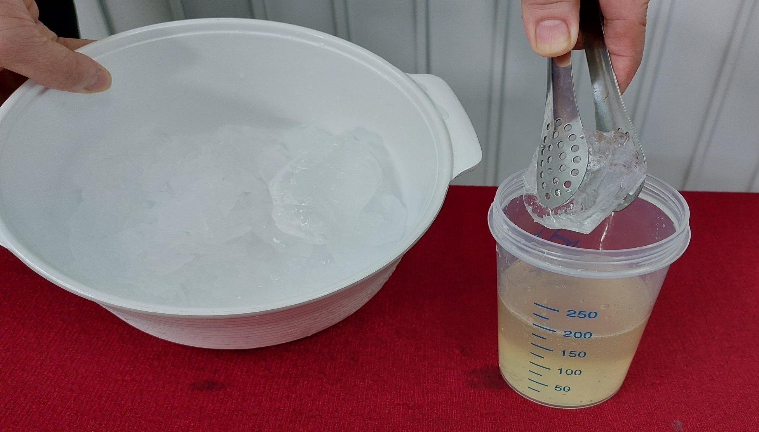
Thực hiện
Bước 4

Slide 7
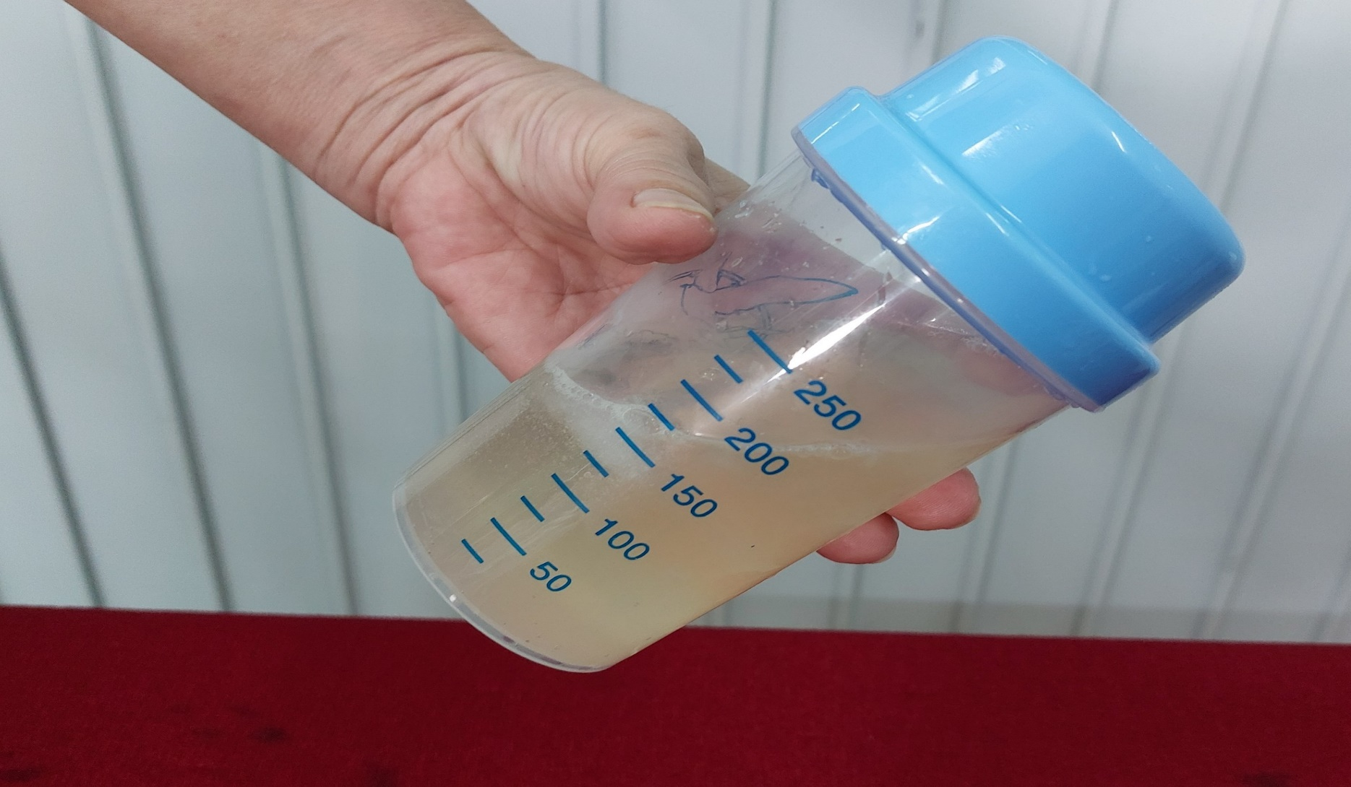
Thực hiện
Bước 5

Slide 8
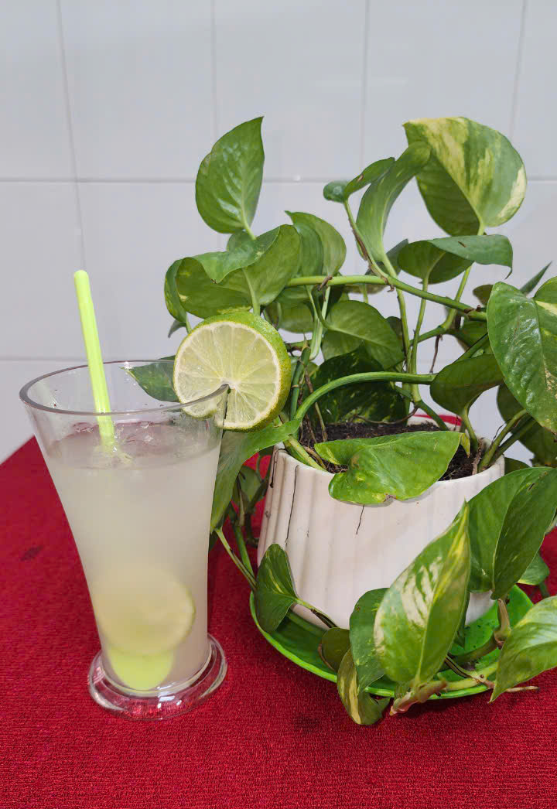
Sản phẩm

